Slide 1
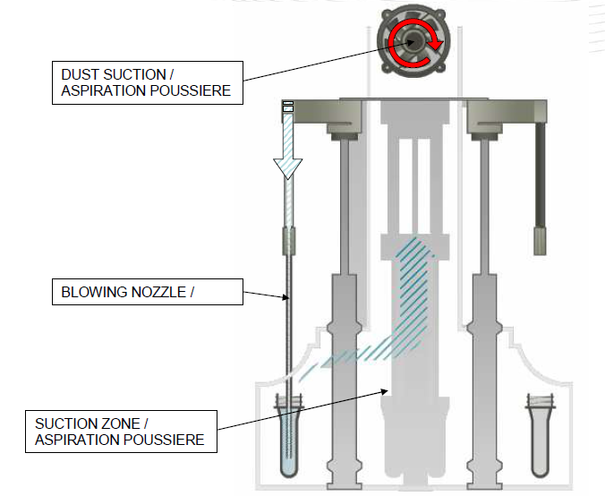
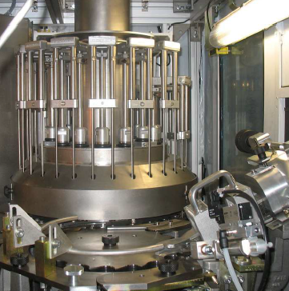
Garanta a higiene da preforma e do produto final
Módulo de desempoeiramento de preforma
VALOR E VANTAGENS
DESCRIÇÃO
Remoção de partículas e poeira da preforma
Pó de PET removido até 100% (mini 97%)
O fluxo de ar filtrado do módulo elimina o acúmulo de partículas sólidas no interior das preformas.
Valor: Qualidade do produto
Equipamento: sopradoras Universal
Catálogo código : 1050

